Slide 1
Architecture de Ordinateurs
Les composants d’un ordinateur élémentaire

Slide 2
Les composants
Un ordinateur c'est
Une machine (électronique)
Qui manipule des nombres
À divers endroits
En fonction de règles préétablies
En fonction de conditions préalables
Jusqu'à l'arrêt (conditions ou arrêt brusque)

Slide 3
Les composants
Manipuler des nombres
A travers des circuits électroniques
Sous forme de signaux électriques (courant et tension)
Analogiques (continus) vs digitaux (discrets)
Système numérique code l’information en binaire

Slide 4
Les composants
Logique binaire
Imposée par les transistors CMOS
Un transistor est modélisé par un interrupteur (ON/OFF)
Signal binaire = 2 niveaux de tension (ex. 0V...5V)
Pour communiquer avec du matériel électronique, vous devez donc envoyer des signaux électriques. Les signaux les plus faciles à comprendre pour les ordinateurs sont « allumé » et « éteint », et l'alphabet informatique ne comporte donc que deux lettres.
Les deux symboles correspondant à ces deux lettres sont les chiffres 0 et 1, et nous considérons généralement le langage informatique comme des nombres en base 2, ou nombres binaires.

Slide 5
Les composants
Logique binaire
Un élément digital = "bit" (BInary Unit ou Binary Digit)
Traitement de l'information binaire ("0".."1")
Résolution d’un système numérique
= nb de bits traités simultanément
= nombre de valeurs qu’il peut représenter
= 2^{n} valeurs ( n = nb de bits pour coder l’information)

Slide 6
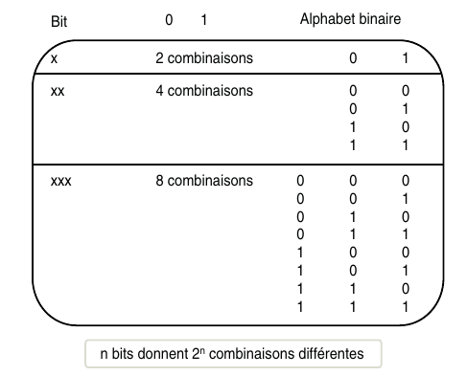
Les composants
Logique binaire
Exemple : un octet
= 8 bits
= 2⁸ = 256 valeurs différentes (0...255)
Données complexes = { octets } pour former des mots (16...64bits)

Slide 7

Les composants
Logique binaire
Représentation des nombres binaires
"10010111"₂ = 151₁₀ = 97₁₆
Conversion binaire→décimal(10) :
1*2⁷ + 0*2⁶ + 0*2⁵ + 1*2⁴ + 0*2³ + 1*2² + 1*2¹ + 1*2⁰

Slide 8
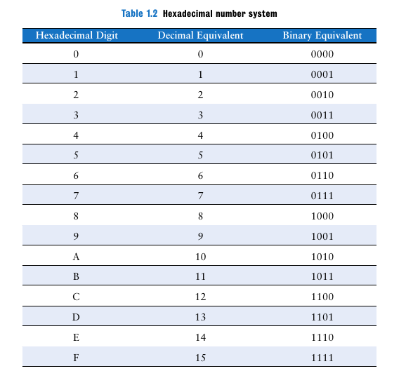
Les composants
Logique binaire
Conversion binaire→hexadécimal(16) :
1001 → 9
0111 → 7

Slide 9
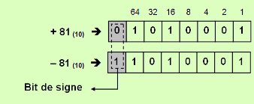

Les composants
Logique binaire
Codage de l’information : data range
Intervalle de valeurs que peut coder un système numérique
Ex. avec un codage sur 8 bits :
[0...255] pour les entiers non signés
[-127...128] pour les entiers signés (1bit réservé pour le signe)
Systèmes numériques actuels : 32 et 64 bits

Slide 10
Les composants
Logique binaire
Codage des instructions
Instruction = ensemble de bits que l'ordinateur comprend et exécute
Ex. d’une instruction pour ajouter 2 nombres :
1000110010100000
add A, B
Langage machine = représentation binaire des instructions

Slide 11
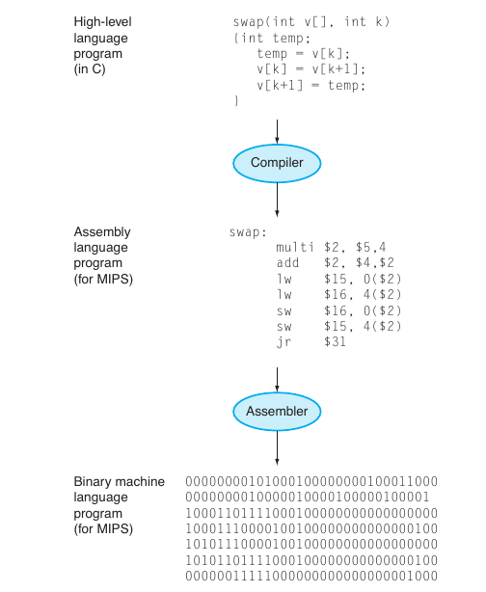
Les composants
Logique binaire
Langage machine : 1 et 0

Slide 12
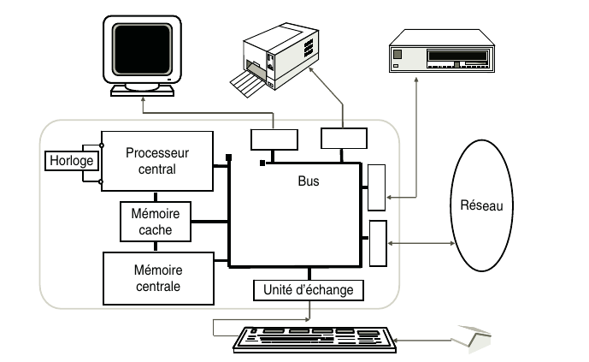
Les composants
Les composants
Organisation générale

Slide 13
Les composants
Les composants
mémoires
Interfaces entrée/sortie( I/O )
Le processeur (CPU)
Les bus

Slide 14
Les composants
Mémoire centrale
Circuits électroniques
stocke les données et les instructions
Plusieurs types de mémoires :
ROM → informations permanentes (ex. BIOS)
RAM → informations temporaires (ex. programme en cours)
Suivant la technologie de mise en œuvre :
Static RAM (SRAM)
Dynamic RAM (DRAM)
Caractéristiques :
ROM → non modifiable
RAM → modifiable en temps réel

Slide 15
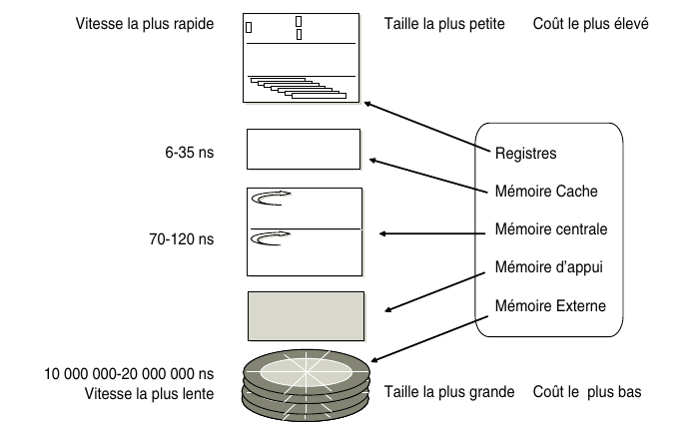
Les composants
Mémoires : hiérarchie
l’information dans un ordinateur ne se fait pas en un lieu unique
Elle est organisée au travers d’une hiérarchie de mémoires

Slide 16
Les composants
Les interfaces d’entrée/sortie
Communication avec le monde extérieur :
Clavier, souris, moniteur, disques durs, clés USB
Interfaces réseaux
...
Gérées par le processeur via un bus de communication
Pilotées par des contrôleurs spécifiques pour alléger le CPU

Slide 17
Les composants
Le processeur (CPU)
Exécute les instructions stockées en mémoire centrale.
Contrôle l’ensemble des autres composants via des bus
Chef d’orchestre
Il est constitué de 4 parties :
l’unité arithmétique et logique (ALU),
les registres de type adresse (MAR) ou données (MDR)
l’unité de contrôle
le bus de communication interne permettant l’échange des données et des commandes entre les différentes parties du microprocesseur.

Slide 18
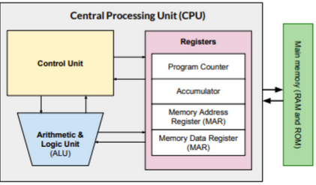
Les composants
Le processeur (CPU)
Coordonne le flux des instructions
Calculs arithmétiques et logiques
zones de mémorisation interne au CPU

Slide 19
Les composants
Les bus
Tous les composants doivent interagir entre eux
Circuits électroniques
Interconnectés
Via des bus ( ensemble de conducteurs électriques)
ADDRESS : gestion adresses mémoire
DATA : transmission de données
CONTROL : synchronisation des opérations

Slide 20
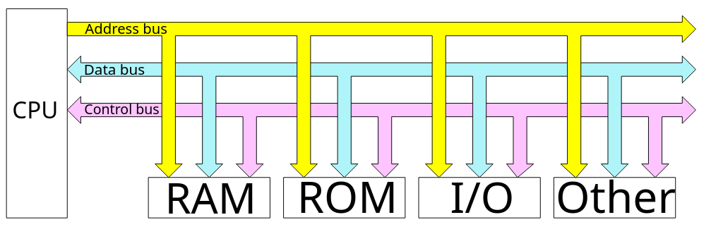
Les composants
Les bus

Slide 21

Les composants
Circuits électroniques
Court-circuit !!!
IC1
V1
V2
IC3
V3
IC2

Slide 22
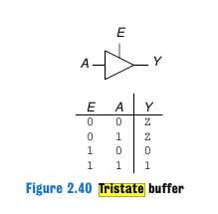
Les composants
Gestion des bus
Plusieurs composants interconnectés sur le même bus
Pour eviter les conflits → mécanisme de gestion de bus
Gestion de bus via tristate buffer ("0".."1".."Déconnecté")
Tristate buffer = circuit électronique logique dont la sortie peut être activée ou désactivée selon l'état d'une entrée de contrôle

Slide 23
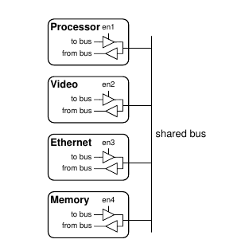
Les composants
Gestion des bus
Ex : un cpu, un contrôleur vidéo et un contrôleur Ethernet peuvent tous avoir besoin de communiquer avec le système de mémoire

Slide 24
Les composants
Gestion des bus
Chaque composant peut se connecter à un bus mémoire partagé à l'aide de tristate buffers
Un seul composant à la fois est autorisé à activer son entrée de contrôle (E) pour transmettre une valeur sur le bus.
Les autres composants doivent produire des sorties flottantes afin de ne pas entrer en conflit avec le composant qui communique avec lamémoire.
Quel composant peut se connecter sur le bus ?

Slide 25
Les composants
Les types de Bus
Bus de données :
Transporte les données entre les composants
1bit par fil
Bus d’adresses :
Transporte l’adresse mémoire (R/W)
La largeur du bus d’adresses définit la capacité d’adressage du microprocesseur (un bus de 32bits → 2^32 mots)
Bus de contrôle :
Transporte les signaux de commande (2^{n} signaux) : sélection, lecture, écriture, interruption
Synchronise (CPU) les activités des composants

Slide 26
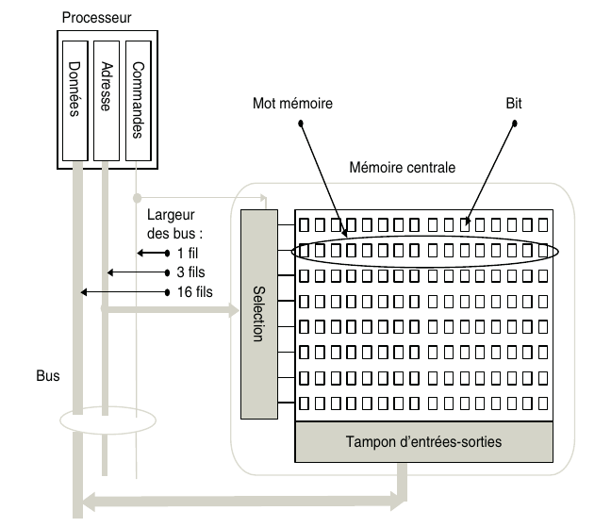
Les composants
Les types de Bus
2 commandes: lecture/écriture
2³ mots : adresses 0 à 7
lire/écrire des mots de 16 bits

Slide 27
Les composants
L’organisation des Bus
Complexe
Hiérarchique :
Bus local → le plus proche du processeur, très rapide
Bus système (Front Side Bus) → relie les principaux composants
Bus périphériques (spécifiques) → PCI, SCSI, USB,…
En constante évolution

Slide 28
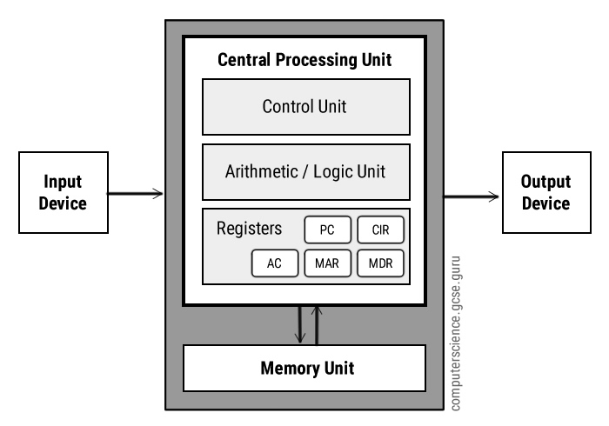
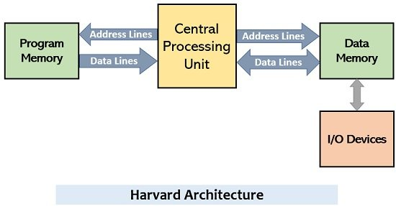
Les architectures
2 Architectures
Von Neumann
Harvard

Slide 29
Les architectures
Dans nos PC/Serveurs :
Von Neumann
3 Bus
↘ 1 DATAs
↘ 1 ADDRESS
↘ 1 CTRL (tri-state + select)

Slide 30
Les architectures
Signaux électriques ( CPU )
↘ DATA : entrée/sortie
↘ ADDRESS : sortie
↘ CTRL : entrée/sortie

Slide 31
Les architectures
CPU
ROM
RAM
I/O

Slide 32
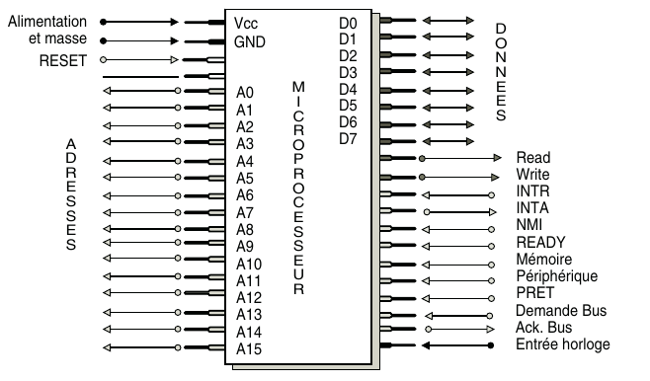
Les architectures
DATA
D07 D06 D05 D04 D03 D02 D01 D00
0000 0000
₂
1111 1111
₂
0
₁₀
255
₁₀

Slide 33
Les architectures
ADD
A15 A14 A13 A12 A11 A10 A09 A08 A07 A06 A05 A04 A03 A02 A01 A00
0000 0000 0000 0000
₂
1111 1111 1111 1111
₂
0
₁₀
65535
₁₀

Slide 34
Les architectures
CTRL
RD/WR CLK INT0 INT1 SEL RESET
Bits indépendants (signaux logiques)

Slide 35
Les architectures
En pratique...
Organisation physique plus complexe
Bus principal entre processeur et mémoire
Ajout d’un Adaptateur de bus
Connection CPU vers bus périphériques
Adaptateur traduit les commandes venant du CPU vers un autre bus (PCI, SCSI,...)

Slide 36
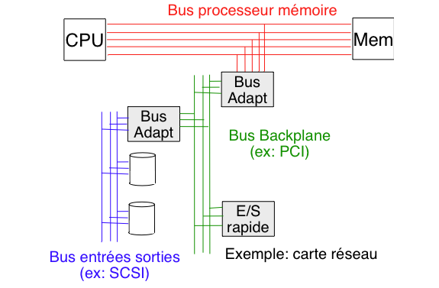
Les architectures
En pratique...

Slide 37
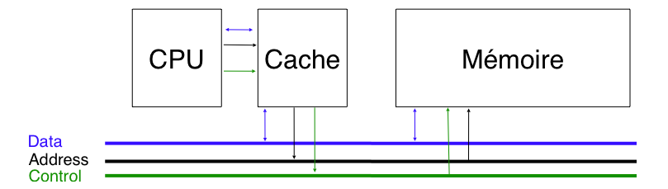
Les architectures
En pratique…
Mémoire cache
Interface entre CPU et mémoire centrale

Slide 38
Exécution d’un programme
Initialisation (RESET)
CPU
ROM
RAM
I/O

Slide 39
Exécution d’un programme
Initialisation
Load start ADD
PC RST
CPU
ROM
RAM
I/O

Slide 40
Exécution d’un programme
Initialisation
Load start ADD
PC RST
CTRL
CPU
ROM
RAM
I/O

Slide 41
Exécution d’un programme
Initialisation
Load start ADD
PC RST
CTRL
DATAS
CPU
ROM
RAM
I/O

Slide 42
Exécution d’un programme
Initialisation
Load start ADD
PC RST
CTRL
DATAS
Free
CPU
ROM
RAM
I/O

Slide 43
Exécution d’un programme
Initialisation
Load start ADD
PC RST
CTRL
DATAS
Free
Start ADD
CPU
ROM
RAM
I/O

Slide 44
Exécution d’un programme
Initialisation
Load start ADD
PC RST
CTRL
DATAS
Free
Start ADD
Fetch
CTRL
CPU
ROM
RAM
I/O

Slide 45
Exécution d’un programme
Initialisation
Load start ADD
PC RST
CTRL
DATAS
Free
Start ADD
Fetch
CTRL
INSTRUCT.
CPU
ROM
RAM
I/O

Slide 46
Exécution d’un programme
Initialisation
Load start ADD
PC RST
CTRL
DATAS
Free
Start ADD
Fetch
CTRL
INSTRUCT.
Free
CPU
ROM
RAM
I/O

Slide 47
Exécution d’un programme
Initialisation
Load start ADD
PC RST
CTRL
DATAS
Free
Start ADD
Fetch
CTRL
INSTRUCT.
Free
Decode/Execute
CPU
ROM
RAM
I/O

